Slide 1
Psychische Belastungen im Einsatzdienst
Grundinformation für Einsatzkräfte
PSU-Team Feuerwehr Münster
Fachberater Seelsorge
Derzeit Unbesetzt
Städtische Sozialberatung
Frau Eikel
Dipl.-Sozialpädagogin, Systemische Beraterin u. Therapeutin
Notes:
Präsentation PSU
inkl. Notizen

Slide 2
Kommen Einsatzkräfte an ihre Grenzen?
4
4

Slide 3
Typische Belastungen im Einsatzdienst
Einsatzerlebnisse / Einsatzdauer
Entscheidungs- und Handlungsdruck
Versagensängste / Hilflosigkeit
Öffentlichkeit / Medien
Gewalt gegen Einsatzkräfte
Rahmenbedingungen
Video
4
4
Notes:
Beispiele benennen für belastende Faktoren:
Einsatzerlebnisse: Unfälle mit schwerstverletzten Personen oder besonders vielen Opfern; Im Einsatz verunglückte Kollegen/Kameraden;
Einsatzdauer: Starkregenereignis; Oderhochwasser;
Entscheidungs- und Handlungsdruck: Entscheidungen treffen müssen, obwohl die Situation noch unklar, bzw. die Faktenlage nur dünn ist; Entscheidung unter Zeitdruck
Versagensängste: Kann ich die Situation bewältigen? Bin ich ausreichend ausgebildet? Mache ich das Richtige?
Öffentlichkeit: Schon wenn ich aus dem Fahrzeug aussteige, wird mein Handeln beobachtet und bewertet; Ich stehe im Fokus der Öffentlichkeit!
Medien: Durch die Medien wird mein Handeln zusätzlich und mitunter kritisch hinterfragt.
Hilflosigkeit: Trotz aller Anstrengungen konnte ich nicht helfen.
Informationsflut: Besonders in der Führungsposition: Welche Information muss ich zuerst bewerten, welche zwingt mich zum sofortigen Handeln

Slide 4
Psychische Belastung
Der Begriff „Psychische Belastung“ wird in der DIN EN ISO 10075-1: 2000 folgendermaßen definiert:
„Psychische Belastungen“ sind
die Gesamtheit aller erfassbaren Einflüsse, die von außen auf den Menschen zukommen und psychisch auf ihn einwirken.
Psychische Belastungen sind entsprechend der Definition grundsätzlich nicht negativ!
Der Begriff „psychische Belastung“ wird im Arbeitsschutz verwendet.
4
4

Slide 5
Psychische Fehlbelastungen
Mit „psychischer Fehlbelastung“ sind
Anforderungen und Belastungen gemeint,
die in ihrer Ausprägung mit einer hohen
Wahrscheinlichkeit bei Beschäftigten zu
gesundheitlichen Beeinträchtigungen
führen.
(DIN EN ISO10075-1: 2000)
4
4

Slide 6
Toleranzgrenze
Der Einfluss bestehender Grundbelastungen:
Toleranzgrenze
Belastungsspielraum
Grund-
belastung
Grund-
belastung
Belastung
Grundbelastung
4
4

Slide 7
Psychisches Trauma
ein Risiko im Einsatzdienst
Der Begriff „psychisches Trauma“ wird bei einer
seelischen Verletzung verwendet.
Diese hat - wie bei jeder anderen Verletzung
auch - ihre Ursache oder ihren Auslöser in
einem von außen einwirkenden Ereignis.
4
4

Slide 8
Ein kritisches Ereignis
Der Beginn jeden psychischen Traumas ist ein kritisches Ereignis.
„Ein Ereignis, das die gewohnten Bewältigungsmechanismen potenziell überfordert,
was zu psychischer Stressbelastung und Beeinträchtigung einer normalen Situationsanpassung führen kann.“
(Everly / Mitchell 2002)
4
4

Slide 9
Ein kritisches Ereignis
Welche Situationen als kritische Einsatz-
situationen gewertet werden, lässt sich
nicht so einfach festlegen.
Viele, zumeist subjektive Faktoren,
spielen hierbei eine entscheidende Rolle.
4
4

Slide 10
Primäre Traumatisierung
kritische Ereignisse
Sekundäre Traumatisierung
kritische Ereignisse
Kumulative Traumatisierung
kritische Ereignisse
4
4
Notes:
B.Hundnall Stamm definiert sekundären traumatischen Stress als natürliche, konsequente Verhaltens-weisen und Emotionen, die durch das Wissen entstehen, dass ein (...) anderer Mensch ein traumatisches Ereignis erlebt hat. Diese Art von Stress entwickelt sich, wenn wir traumatisierten oder leidenden Menschen helfen oder helfen wollen. Somit ist sekundäre Traumatisierung eine Traumatisierung vonMenschen, die mit den Primär-Trauma-Opfern in Kontakt sind. Es handelt sich nach Gerhilt Haak um das „Hineingezogen werden“ in den Prozess
Kumulatives Trauma(Herman 1992):viele, wiederholte, subtraumatische Erfahrungen, die zwar einzeln nicht traumatisierend wären, aber in ihrer Gesamtheit traumatisierend wirken (z.B. chron. emotionale Vernachlässigung oder Mobbing)

Slide 11
Wahrnehmung/ Reaktion
der Einsatzkraft
Hat ein Einsatz oder eine Einsatzsituation
die Dimension, ein psychisches Trauma
auszulösen, so wird die Einsatzkraft den
Einsatz oder die Einsatzsituation
„anders“
als die bisherigen Einsätze empfinden.
4
4

Slide 12
Wahrnehmung/ Reaktion
der Einsatzkraft
Veränderung in der Wahrnehmung
Zeiterleben
Selbst-erleben
Zeit verlangsamt
Zeit beschleunigt
Außenwelt-
erleben
Trennung von Körper
und „Seele“
Empfindungslosigkeit
Tunnelsicht
Veränderte Größenverhältnisse
Veränderte Geräuschwahrnehmung
Realitätsverkennung (Derealisation)
Eintauchen in eine Phantasiewelt
4
4

Slide 13
Wahrnehmung/ Reaktion
der Einsatzkraft
Überschreitet die Einsatzkraft ihre persönliche
Toleranzgrenze, so schalten sich „Schutz-
mechanismen“ ein:
automatisches Selektieren oder Ausschalten der Eindrücke
Verzerren/ Verändern persönlicher Empfindungen
Betroffener spaltet sich von der Wirklichkeit ab
4
4

Slide 14
Wahrnehmung/ Reaktion
der Einsatzkraft
Ereignis
Schock-
reaktionen
extreme Hilfslosig-keit
Kontroll-
verlust
verlorenes
Sicherheits-
gefühl
4
4

Slide 15
Wahrnehmung/ Reaktion
der Einsatzkraft
Veränderung auf Handlungs-
ebene
Unkontrollierte
Bewegungen
Einfrieren,
Erstarren
Leerlauf-
handeln
Pseudo-
handlungen
4
4

Slide 16
Verlauf eines psych. Traumas
Im Gegensatz zu einer körperlichen Verletzung
wirkt nach der traumatischen Situation das
traumatische Erlebnis weiter.
In einem Zeitfenster von drei bis sechs Wochen
entscheidet sich, ob der Prozess zu einer
Erholung (Heilung) oder zu einer (dauerhaften)
Erkrankung führt.
In diesem Zeitraum zeigen sich
„akute Belastungsreaktionen“.
4
4

Slide 17
Verlauf eines psych. Traumas
akute Belastungsreaktion
Die akute Belastungsreaktion ist eine
vorübergehende Störung von beträchtlichem
Schweregrad, die sich bei betroffenen Menschen
als Reaktion auf eine außergewöhnliche
körperliche oder seelische Belastung entwickelt.
Die körperlichen und seelischen Reaktionen
klingen im Allgemeinen innerhalb von Stunden
oder Tagen ab.“ (ICD 10, F 43.0)
4
4

Slide 18
Verlauf eines psych. Traumas
Symptome einer akuten Belastungsreaktion
Störung in der Erregungsbewältigung:
Schwierigkeiten, ein- oder durchzuschlafen
Konzentrationsschwierigkeiten
Reizbarkeit oder Wutausbrüche
Übermäßige Wachsamkeit
Übertriebene Schreckreaktionen
Veränderungen in der Wahrnehmung
Angst/Furcht/Unsicherheit.
Belastende Erinnerung
Veränderung im Verhalten
4
4

Slide 19
Verlauf eines psych. Traumas
Symptome einer akuten Belastungsreaktion
Diese körperlichen und seelischen
Reaktionen sind
„normale“ Reaktionen
„normaler“ Menschen
auf ein „unnormales“ Ereignis.
4
4

Slide 20
Psycho-Soziale Unterstützung
Angebote der PSU-Teams:
Unterstützung durch Präventionsmaßnahmen
Unterstützung während oder nach besonderen
Einsätzen
Beratung von Einsatz- bzw Führungskräften
Einzelgespräche
Einsatzabschluss
Einsatznachbesprechungen
Beratung und Begleitung der Einsatzkräfte und
deren Angehörigen
z.B. bei Unfallmeldungen
4
4

Slide 21
Störung in der Verarbeitung
eines psychischen Traumas
Bilden sich die Anzeichen einer
akuten Belastungsreaktion nicht zurück,
so besteht die Gefahr einer
posttraumatischen Belastungsstörung
(PTBS).
Nun ist es von entscheidender Bedeutung, dies zu erkennen und eine therapeutische Hilfestellung einzuleiten.
4
4

Slide 22
Therapeutische Unterstützung
Im Mittelpunkt der therapeutischen
Unterstützung stehen:
Stabilisierungsmaßnahmen
psychologische Informationen
EMDR (Eye Movement Desensitization and Reprocessing).
Konfrontationstherapie
Ziel ist es, die unterbrochene Verarbeitung wieder zu aktivieren. Hierbei spielt die Zeit eine entscheidende Rolle.
4
4

Slide 23
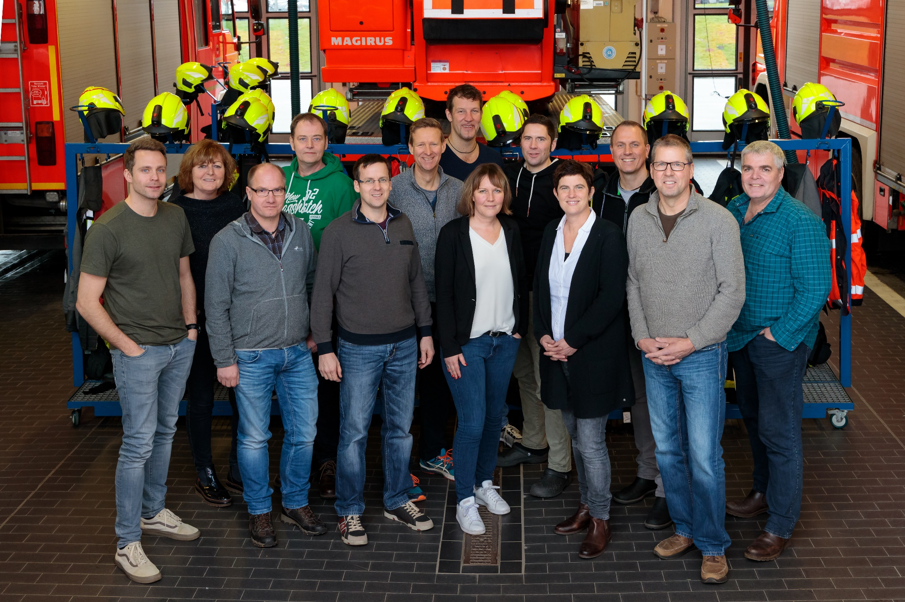

Slide 24
Fragen??
Danke für die Aufmerksamkeit!
4
4

